Slide 1

DATABASE SYSTEM CONCEPTS

Slide 2
提纲
关系基本概念
关系模型
数据库系统概念----关系模型

Slide 3
关系模型回顾
1970年，IBM的研究员E.F.Codd博士在刊物《Communication of the ACM》上发表了一篇名为“A Relational Model of Data for Large Shared Data Banks”的论文，提出了关系模型的概念。他因此获得1981年的ACM图灵奖
关系理论是建立在集合代数理论基础上的，有着坚实的数学基础
早期代表系统
  SystemＲ：由IBM研制
  INGRES：由加州Berkeley分校研制
目前主流的商业数据库系统
  Oracle，SQL Server，DB2，Sybase（SAP 2010年58亿美元收购），MySql，国产数据库（金仓，…）
  Access，Foxpro，Foxbase
数据库系统概念----关系模型

Slide 4
关系模型概述
关系数据库系统
  是支持关系模型的数据库系统
关系模型的组成
  关系数据结构
  关系操作集合
  关系完整性约束
数据库系统概念----关系模型

Slide 5
关系数据结构
单一的数据结构----关系
  现实世界的实体以及实体间的各种联系均用关系来表示
数据的逻辑结构----二维表
  从用户角度，关系模型中数据的逻辑结构是一张二维表。
数据库系统概念----关系模型

Slide 6
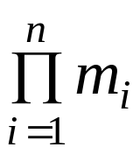
关系基本概念
域（Domain）
  一组值的集合，这组值具有相同的数据类型
  如整数的集合、字符串的集合、全体学生的集合
笛卡尔积（Cartesian Product）
  一组域D₁ , D₂ ,…, D_{n}的笛卡尔积为:
  D₁×D₂×…×D_{n} = {(d₁ , d₂ , … , d_{n}) | d_{i}∈D_{i} , i=1,…,n}
  笛卡尔积的每个元素(d₁ , d₂ , … , d_{n})称作一个n-元组（n-tuple）
  元组的每一个值d_{i}叫做一个分量（component）
  若D_{i}的基数为m_{i}，则笛卡尔积的基数为
数据库系统概念----关系模型

Slide 7
关系基本概念
  例：设
  D₁为教师集合（T）= {t₁，t₂}
  D₂为学生集合（S）= {s₁，s₂ ，s₃}
  D₃为课程集合（C）= {c₁，c₂}
  则D₁×D₂×D₃是个三元组集合，元组个数为2×3×2，是所有可能的（教师，学生，课程）元组集合
  笛卡尔积可表示为二维表的形式
T | S | C
t₁ | s₁ | c₁
t₁ | s₁ | c₂
t₁ | s₂ | c₁
… | … | …
t₂ | s₃ | c₂
数据库系统概念----关系模型

Slide 8
关系基本概念
关系
  笛卡尔积D₁×D₂×…×D_{n}的子集叫做在域D₁ , D₂ ,…, D_{n}上的关系，用R(D₁ , D₂ ,…, D_{n} )表示
  R是关系的名字，n是关系的度、目或者元
  关系是笛卡尔积中有意义的子集
  关系也可以表示为二维表
  关系TEACH(T, S, C)
属性
T | S | C
t₁ | s₁ | c₁
t₁ | s₁ | c₂
t₁ | s₂ | c₁
t₂ | s₃ | c₂
元组
数据库系统概念----关系模型

Slide 9
关系基本概念
  例 给出三个域：
  D₁=TUTOR ={ 张清玫，刘逸 }
  D₂=SPECIALITY={计算机学院，文学院}
  D₃=POSTGRADUATE={李勇，刘晨，王敏}
  则D₁，D₂，D₃的笛卡尔积为：
  D₁×D₂×D₃ ＝
  ｛(张清玫，计算机学院，李勇)，(张清玫，计算机学院，刘晨)，
  (张清玫，计算机学院，王敏)，(张清玫，文学院，李勇)，
  (张清玫，文学院，刘晨)，(张清玫，文学院，王敏)，
  (刘逸，计算机学院，李勇)，(刘逸，计算机学院，刘晨)，
  (刘逸，计算机学院，王敏)，(刘逸，文学院，李勇)，
  (刘逸，文学院，刘晨)，(刘逸，文学院，王敏) ｝
数据库系统概念----关系模型

Slide 10
关系基本概念
关系：SAP(TUTOR，SPECIALITY，POSTGRADUATE)
  关系名，属性名
假设：专业与导师：1:n，导师与研究生：1:m
于是：SAP关系可以包含三个元组
｛ (张清玫，文学院，李勇)，
  (张清玫，文学院，刘晨)，
  (刘逸，计算机学院，王敏) }
数据库系统概念----关系模型

Slide 11
关系基本概念
当关系作为关系数据库的数据结构时，需要对其进行限定，使其满足：
  无限关系在数据库中是无意义的
  通过为关系的每个列附加一个属性名的方法取消关系属性的有序性，即
    (d₁,d₂,…,d_{i},d_{j},…d_{n}) = (d₁,d₂,…, d_{j}, d_{i},…d_{n})
本课程中提到的关系是被限定的“关系”。
数据库系统概念----关系模型

Slide 12
关系基本概念-关系的性质
关系的性质
  列是同质的
    即每一列中的分量来自同一域，是同一类型的数据。
    如TEACH(T, S, C)={(t₁ , s₁ , c₁), (t₁ , t₂ , c₁)}是错误的
  不同的列可来自同一域，每列必须有不同的属性名。
    如P={t₁，t₂，s₁，s₂，s₃}，C= {c₁，c₂}，则TEACH不能写成TEACH (P, P, C)，还应写成TEACH(T, S, C)
数据库系统概念----关系模型

Slide 13
关系基本概念-关系的性质
-列的次序可以任意交换
遵循这一性质的数据库产品(如ORACLE)，增加新属性时，永远是插至最后一列
但也有数据库产品没有遵循这一性质，例如FoxPro仍然区分了属性顺序
数据库系统概念----关系模型

Slide 14
关系基本概念-关系的性质
-任意两个元组不能完全相同
由笛卡尔积的性质决定
但许多关系数据库产品没有遵循这一性质。
例如:
Oracle，DB2等都允许关系表中存在两个完全相同
的元组，除非用户特别定义了相应的约束条件
数据库系统概念----关系模型

Slide 15
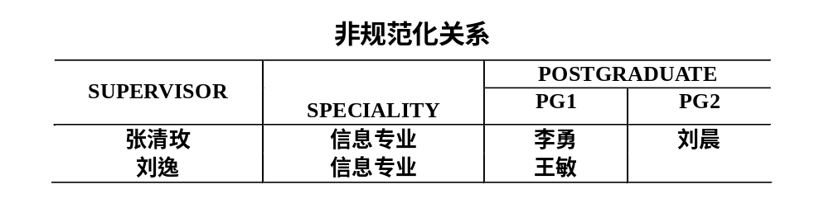
关系基本概念-关系的性质
  每一分量必须是不可再分的数据。满足这一条件的关系称作满足第一范式（1NF）的
数据库系统概念----关系模型

Slide 16
关系模式
关系模式
  关系的描述称作关系模式，包括关系名、关系中的属性名、属性向域的映象、属性间的数据依赖关系等
关系模式可以形式化地表示为：
  R（U，D，dom，F）
  R 关系名
  U 组成该关系的属性名集合
  D 属性组U中属性所来自的域
  dom 属性向域的映象集合
  F 属性间的数据依赖关系集合
关系是某一时刻的值，是随时间不断变化的
数据库系统概念----关系模型

Slide 17
关系模式
例:
  导师和研究生出自同一个域——人，
  取不同的属性名，并在模式中定义属性向域
  的映象，即说明它们分别出自哪个域：
  dom（SUPERVISOR-PERSON）
  = dom（POSTGRADUATE-PERSON）
  =PERSON
数据库系统概念----关系模型

Slide 18
关系模式
  记作R(A₁ , A₂ ,…, A_{n} )
  属性向域的映象一般直接说明为属性的类型、长度等
  某一时刻对应某个关系模式的内容(元组的集合)称作关系
  关系模式是型，是稳定的
数据库系统概念----关系模型

Slide 19
关系模型
三类关系
  基本关系（基本表或基表） 实际存在的表，是实际存储数据的逻辑表示
  查询表查询结果对应的表
  视图表由基本表或其他视图表导出的表，是虚表，不对应实际存储的数据
数据库系统概念----关系模型

Slide 20
关系模型
关系数据库
  其型是关系模式的集合，即数据库描述，称作数据库的内涵(Intension)
  其值是某一时刻关系的集合，称作数据库的外延(Extension)
数据库系统概念----关系模型

Slide 21
关系模型
数据结构
  单一的数据结构——关系
  实体集、联系都表示成关系
系
D(dno , dname , dean)
S(sno , sname , sex , age , dno)
C(cno , cname , credit)
T(tno , tname, dno , sal)
SC(sno , cno , score)
TC(tno , cno)
属于
工作
管理
学生
教师
选修
讲授
课程
数据库系统概念----关系模型

Slide 22
关系模型
超码(superkey)
  是一个或多个属性的集合，这些属性的集合可以使我们在一个关系中唯一地标识一个元组
候选码（Candidate Key）
  关系中的一个属性组，其值能唯一标识一个元组。若从属性组中去掉任何一个属性，它就不具有这一性质了，这样的属性组称作候选码，如关系S中的sno可作为候选码
  候选码是最小的超码
数据库系统概念----关系模型

Slide 23
关系模型
主码（Primary Key）
  进行数据库设计时，从一个关系的多个候选码中选定一个作为主码，如可选定sno作为关系S的主码
外部码（Foreign Key）
  关系R中的一个属性组，它不是R的主码，但它与关系S的主码相对应，则称这个属性组为R的外部码（R和S可以是同一关系）。如S关系中的dno属性
数据库系统概念----关系模型

Slide 24
关系模型
如何确定超码
  按照现实世界语义约束定义
  不能依据对数据的归纳总结定义
比如学生姓名是否能够作为超码？
数据库系统概念----关系模型

Slide 25
数据库完整性
数据库完整性（Database Integrity）是指数据库中数据的正确性和相容性
数据库完整性由各种各样的完整性约束来保证，是数据库设计的重要组成部分
数据库完整性约束可以通过DBMS或应用程序来实现
  基于DBMS的完整性约束作为模式的一部分存入数据库中
  由应用软件实现的数据库完整性则纳入应用软件设计
数据库系统概念----关系模型

Slide 26
数据库完整性
数据库完整性主要作用：
  防止合法用户使用数据库时向数据库中添加不合语义的数据
  利用基于DBMS的完整性控制机制来实现业务规则，易于定义，容易理解，而且可以降低应用程序的复杂性，提高应用程序的运行效率
  在应用软件的功能测试中，完善的数据库完整性有助于尽早发现应用软件的错误
数据库系统概念----关系模型

Slide 27
数据库完整性
实体完整性和参照完整性：
  关系模型必须满足的完整性约束条件
  称为关系的两个不变性，由关系系统自动支持
用户定义的完整性：
  应用领域需要遵循的约束条件，体现了具体领域中的语义约束
  用户定义后，由关系系统自动支持
数据库系统概念----关系模型

Slide 28
数据库完整性
关系模式的完整性
  实体完整性（Entity Integrity）
    关系的主码中的属性值不能为空值
  空值：不知道或无意义
  空值的表现
    参与算术运算：结果为Null
    参与比较运算：结果为Null
    参与逻辑运算：
  1、Null or true=true
  2、Null and false=false
  3、其它情况结果为null
数据库系统概念----关系模型

Slide 29
数据库完整性
意义：关系对应到现实世界中的实体集，元组对应到实体，实体是相互可区分的，通过主码来唯一标识，若主码为空，则出现不可标识的实体，这是不允许的
数据库系统概念----关系模型

Slide 30
数据库完整性
注意
实体完整性规则规定基本关系的主码中的所有属性都不能取空值
例
  选课（学号，课程号，成绩）
  “学号、课程号”为主码，则两个属性都不能取空值。
数据库系统概念----关系模型

Slide 31
数据库完整性
-参照完整性（Referential Integrity）
在关系模型中实体及实体间的联系都是用
关系来描述的，因此可能存在着关系与关
系间的引用。
例1 学生实体、院系实体以及院系与学生间的一对多联系
  学生（学号，姓名，性别，院系编号，年龄）
  院系（院系编号，专业名）
数据库系统概念----关系模型

Slide 32
数据库完整性
  参照完整性
    如果关系R的外部码F_{k}与关系S的主码P_{k}相对应（R和S可以是同一个关系），则R中的每一个元组的F_{k}值或者等于S 中某个元组的P_{k}值，或者为空值
    意义：如果关系R的某个元组t₂参照了关系S的某个元组t₁，则t₁必须存在
    例如关系S在dno上的取值有两种可能
      空值，表示该学生尚未分到任何系中
      若非空值，则必须是D关系中某个元组的dno值，表示该学生不可能分到一个不存在的系中
数据库系统概念----关系模型

Slide 33
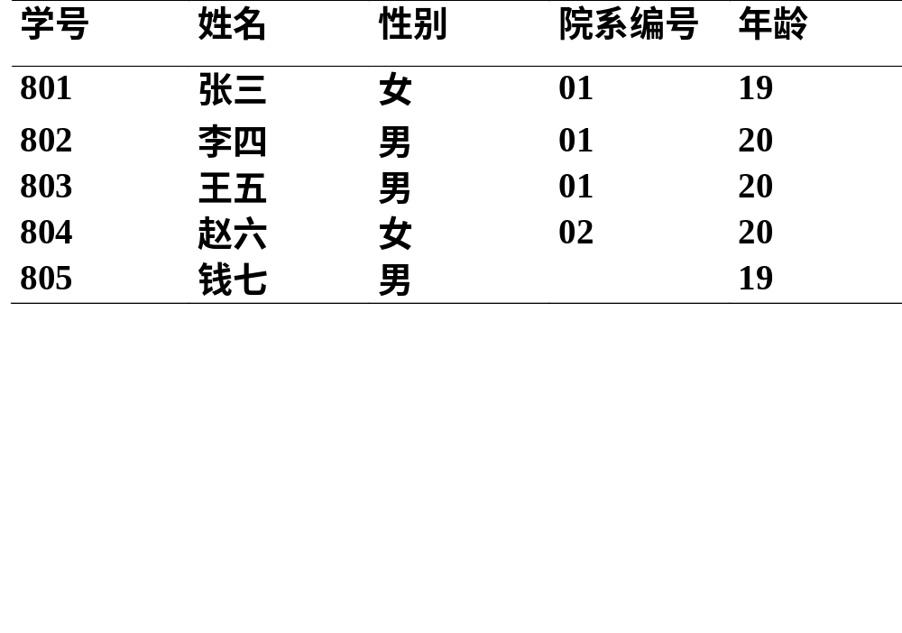
数据库完整性
院系编号 | 院系名称
01 | 软件
02 | 数学
03 | 计算机
数据库系统概念----关系模型

Slide 34
数据库完整性
学生、课程、学生选课之间的参照完整性
  学生（学号，姓名，性别，院系编号，年龄）
  课程（课程号，课程名，学分）
  选修（学号，课程号，成绩）
数据库系统概念----关系模型

Slide 35
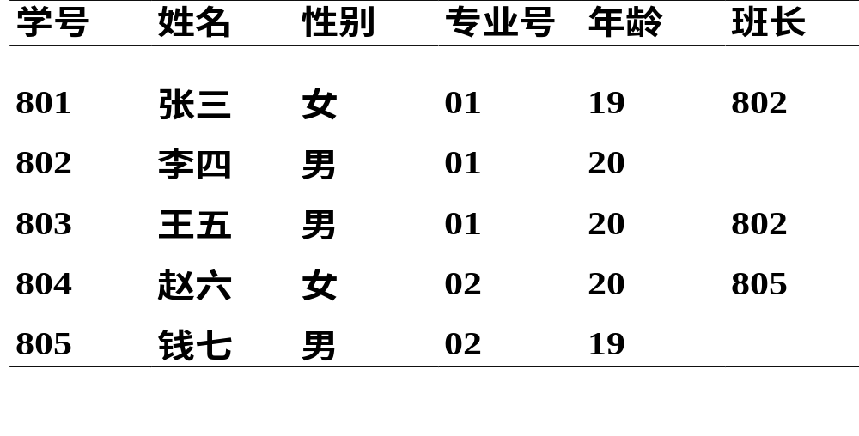
数据库完整性
学生实体及其内部的领导联系
如果外码由多个属性组成，如何进行参照？
数据库系统概念----关系模型

Slide 36
数据库完整性
  用户定义的完整性（User-defined Integrity）
    用户针对具体的应用环境定义的完整性约束条件
    如SEX要求取值为“1”或“2”，考试成绩在0—80之间等
  系统支持
    实体完整性和参照完整性由系统自动支持
    系统应提供定义和检验用户定义的完整性的机制
数据库系统概念----关系模型

Slide 37
数据库完整性
课程(课程号，课程名，学分)
  “课程名”属性必须取唯一值
  非主属性“课程名”也不能取空值
  “学分”属性只能取值{1，2，3，4}
数据库系统概念----关系模型

Slide 38
数据库完整性
供应商关系S（PK“供应商号”）
今要向关系P中插入新行，新行的值分别列出如下。哪些行能够插入？
A.(‘037’，‘绿’，null)
B.(null，‘黄’，‘T20’)
C.(‘201’，‘红’，‘T20’)
D.(‘105’，‘蓝’，‘B01’)
E.(‘101’，‘黄’，‘T11’)
F.(‘311’,null,’B01’)
G.(‘036’, ‘绿’, ‘null’)
供应商号 | 供应商名 | 所在城市
B01 | 红星 | 北京
S10 | 宇宙 | 上海
T20 | 黎明 | 天津
Z01 | 立新 | 重庆
零件关系P（PK“零件号”，FK“供应商号”）
零件号 | 颜色 | 供应商号
010 | 红 | B01
312 | 白 | S10
201 | 蓝 | T20
数据库系统概念----关系模型

Slide 39

模式图
数据库系统概念----关系模型

Slide 40
关系数据语言概述
关系数据语言的特点
  一体化
    一般关系系统的数据语言都同时具有数据定义、数据操纵和数据控制语言，而不是分为几个语言。对象单一，都是关系，因此操作符也单一。而非关系型系统，如DBTG，有对记录的操作，有对系的操作
  非过程化
    用户只需提出“做什么”，无须说明“怎么做”，存取路径的选择和操作过程由系统自动完成
  面向集合的存取方式
    操作对象是一个或多个关系，结果是一个新的关系（一次一关系）。非关系系统是一次一记录的方式
数据库系统概念----关系模型

Slide 41
关系数据语言概述
抽象的查询语言
  关系代数
    用对关系的运算来表达查询，需要指明所用操作
  关系演算
    用谓词来表达查询，只需描述所需信息的特性
    元组关系演算
      谓词变元的基本对象是元组变量
    域关系演算
      谓词变元的基本对象是域变量
数据库系统概念----关系模型

Slide 42
关系数据语言概述
具体系统中的实际语言
  SQL
    介于关系代数和关系演算之间，由IBM公司在研制System R时提出
  QUEL
    基于Codd提出的元组关系演算语言ALPHA，在INGRES上实现
  QBE
    基于域关系演算，由IBM公司研制
数据库系统概念----关系模型

